Slide 1
Unser Ausflug nach Hadamar
Von Steffen Sevecek
Wir waren in Hadamar.
Dort gibt es eine Gedenkstätte
über eine dunkle Zeit. Das fand vor etwa 80 Jahren in Deutschland statt.
Wir haben viel darüber erfahren.
Die Nazis haben viele Menschen umgebracht.

Slide 2
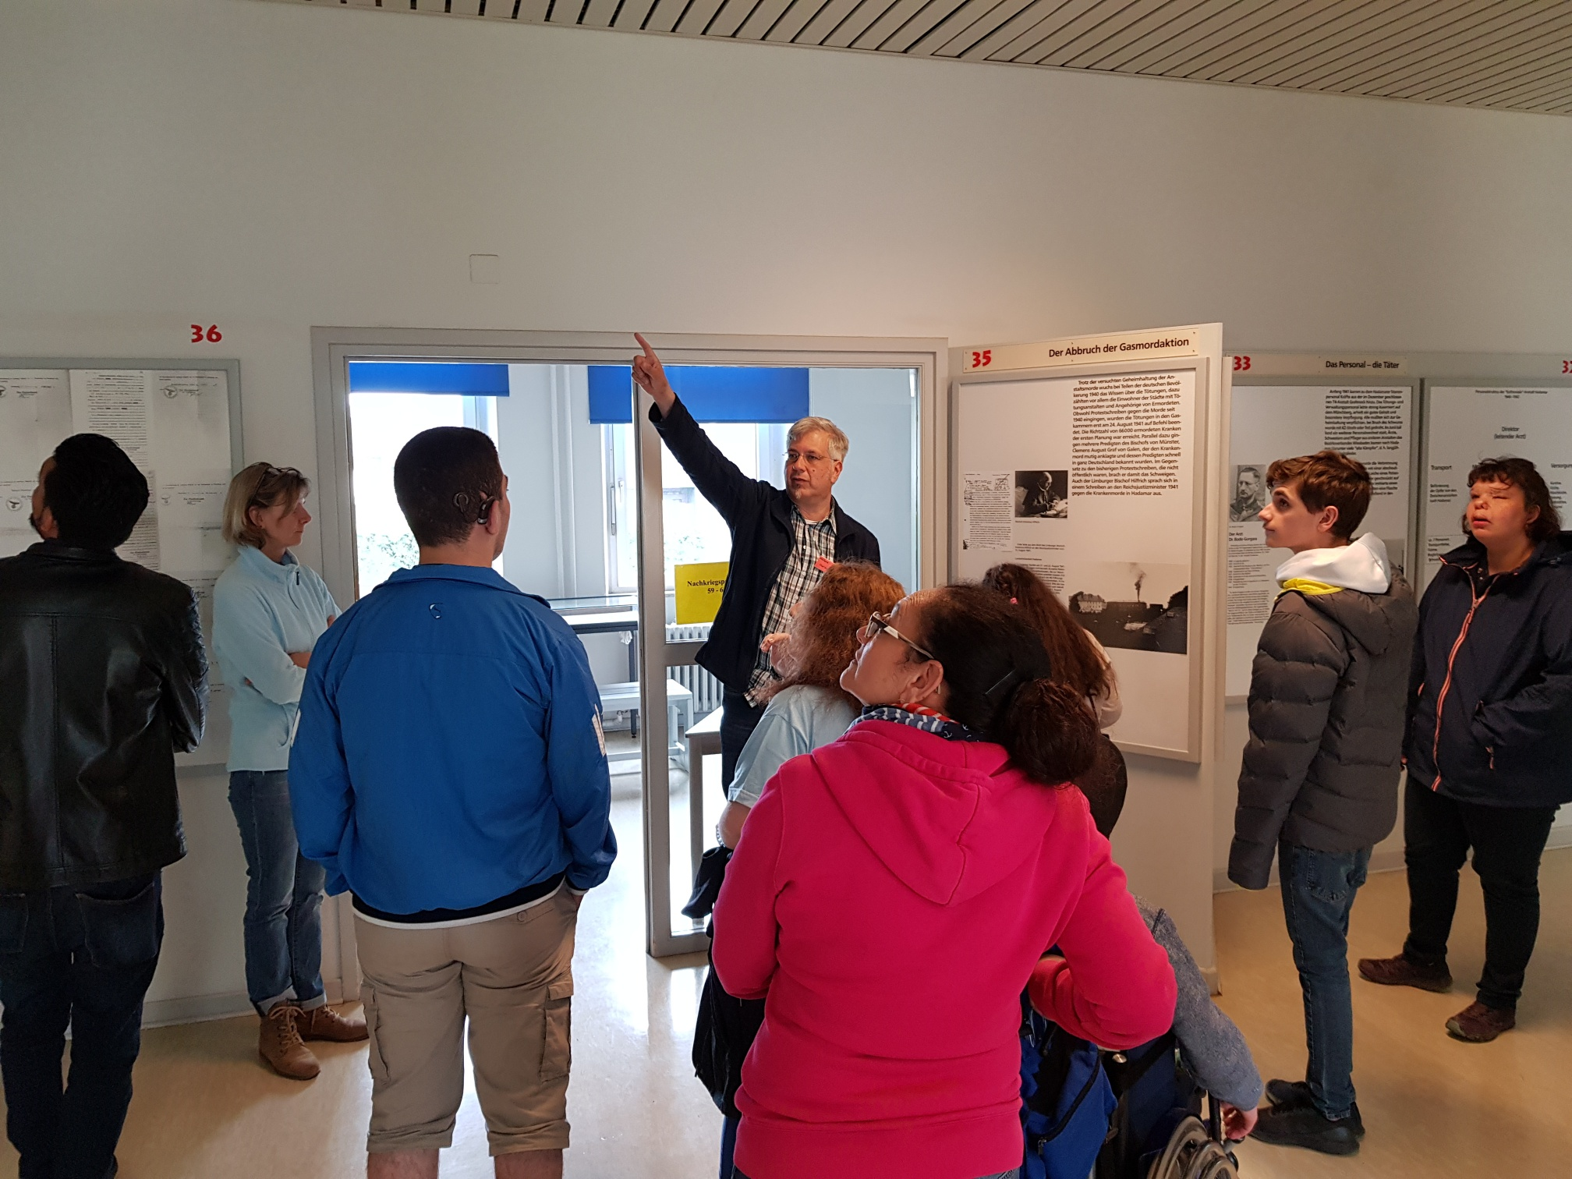
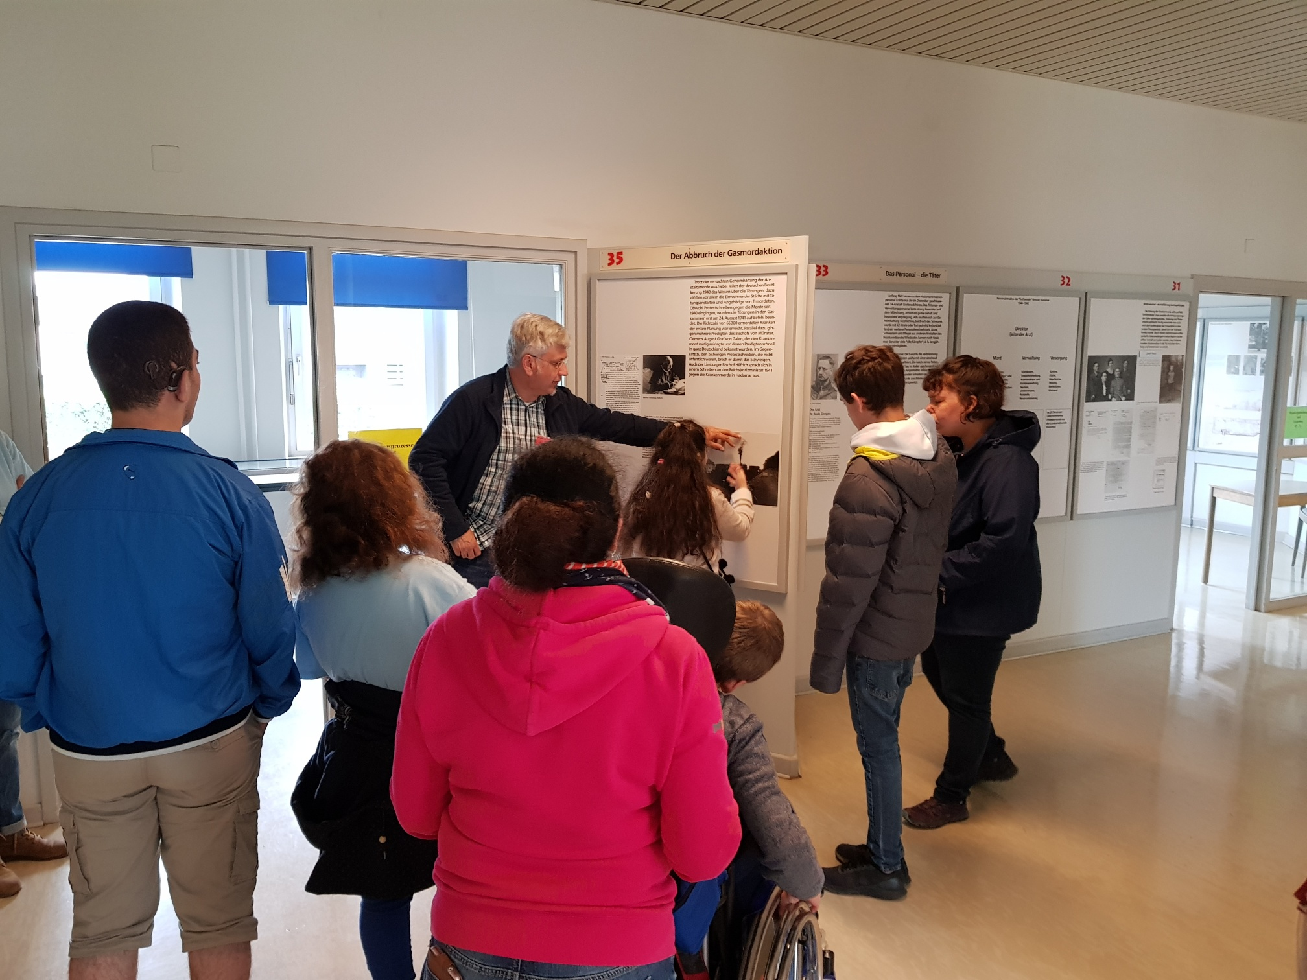
Herr Neumann hat uns begleitet . Er war sehr nett und hat das toll gemacht.
Er erzählt uns die Geschichte von dem Ort. Eigentlich war es eine Pflegeeinrichtung, in denen Menschen mit Behinderung leben sollten. Heimlich wurden Menschen dort umgebracht. Herr Neumann hat gesagt, dass viele Leute davon gewusst haben. Niemand hat etwas gesagt.

Slide 3
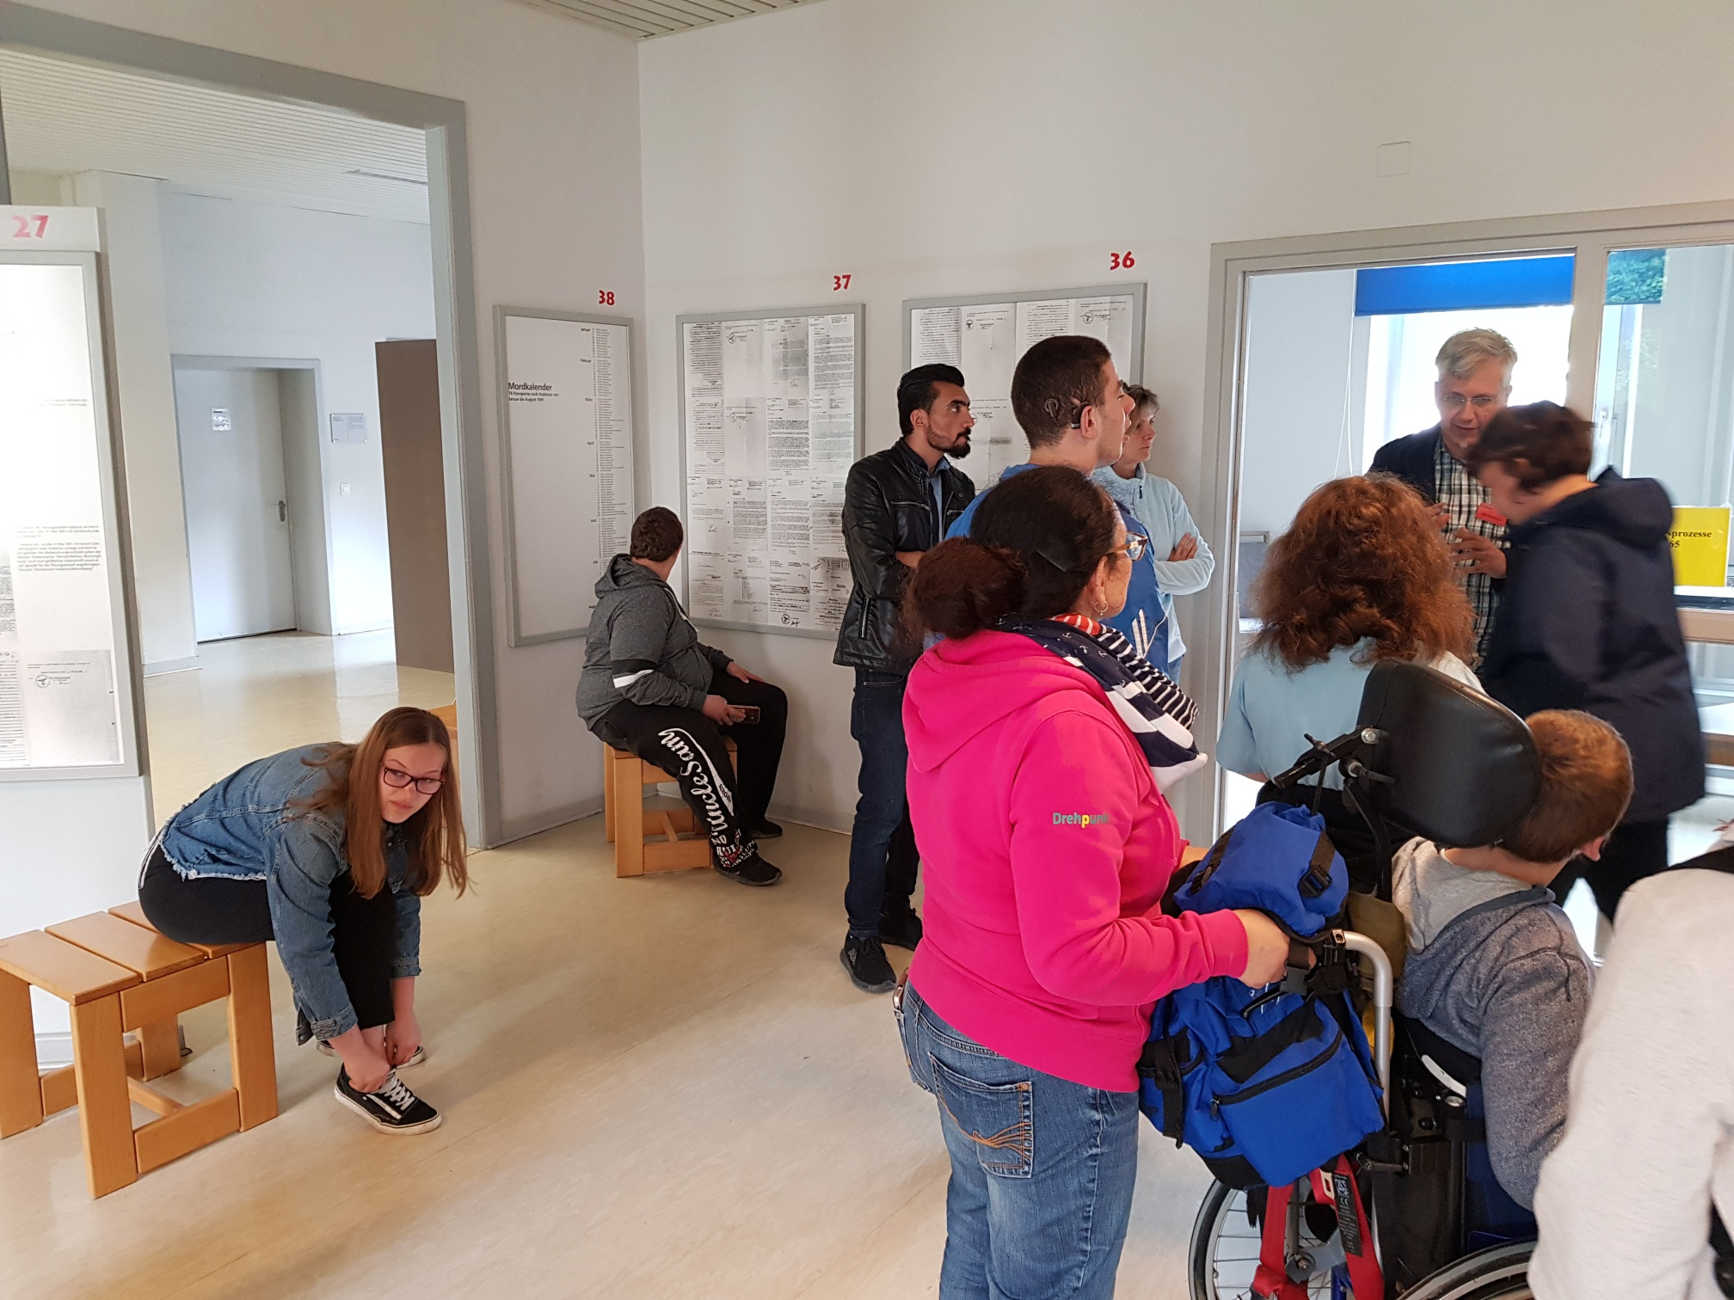
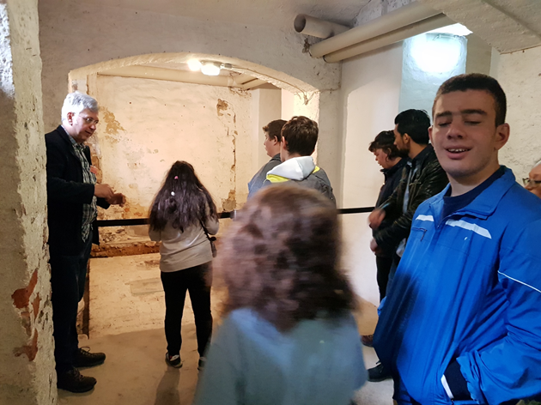
Es war traurig, so eine Geschichte
zu hören, aber sehr interessant.
Im Keller waren wir auch. Hier wurden in der ersten Mordphase von Januar bis August 1941 etwa 10.000 Menschen umgebracht.

Slide 4
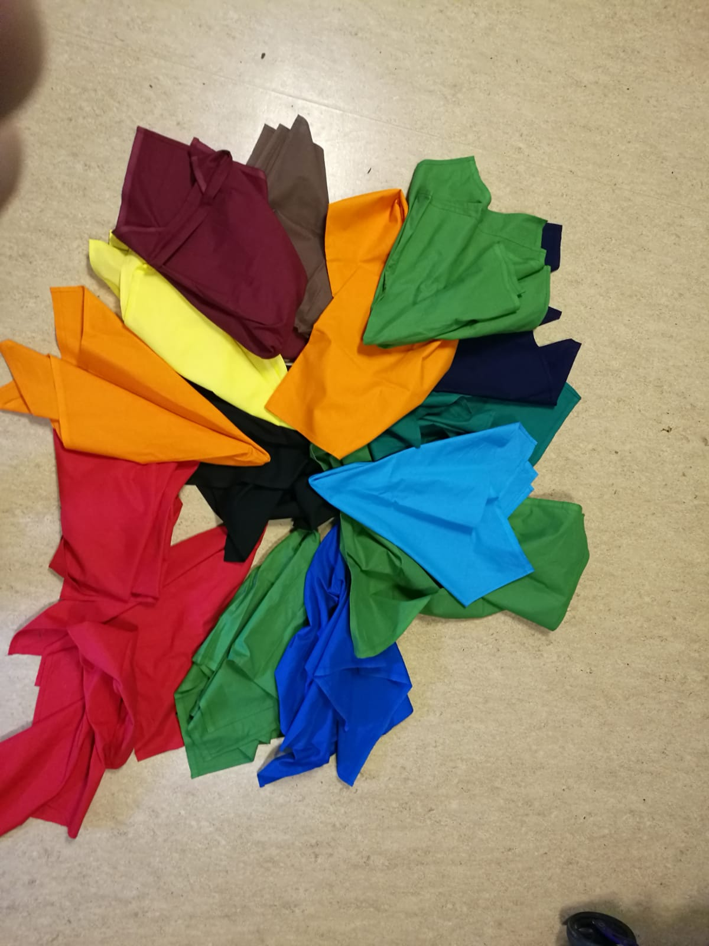
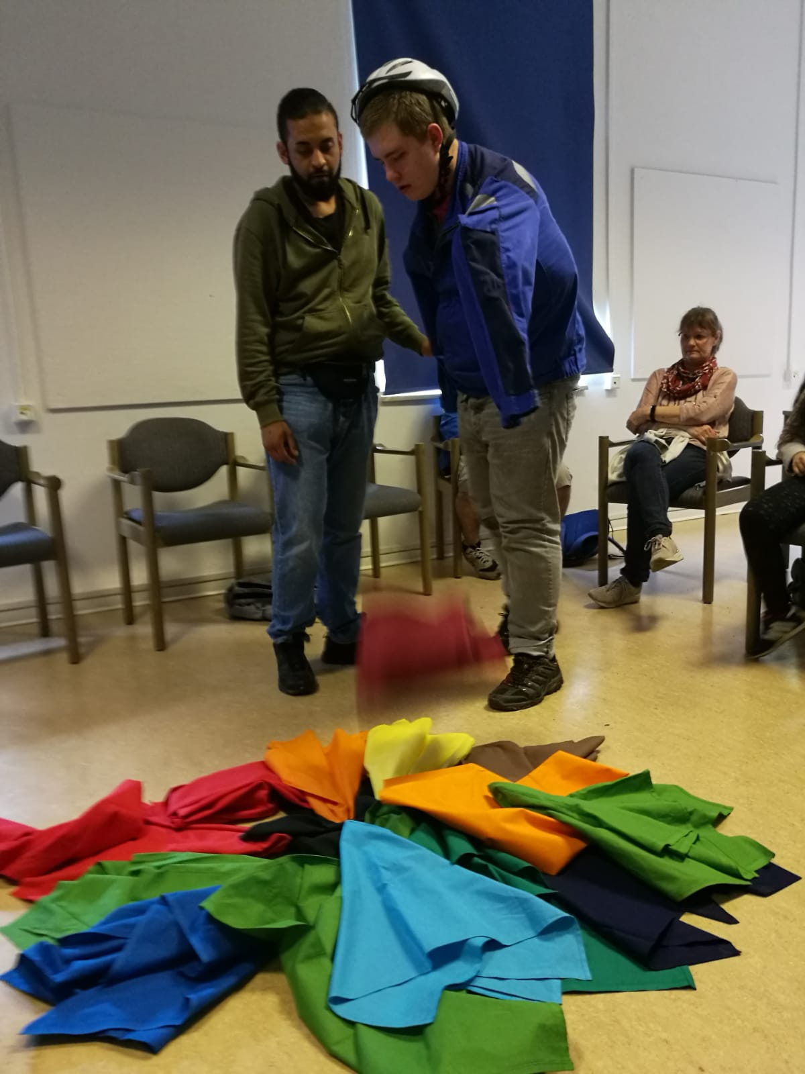
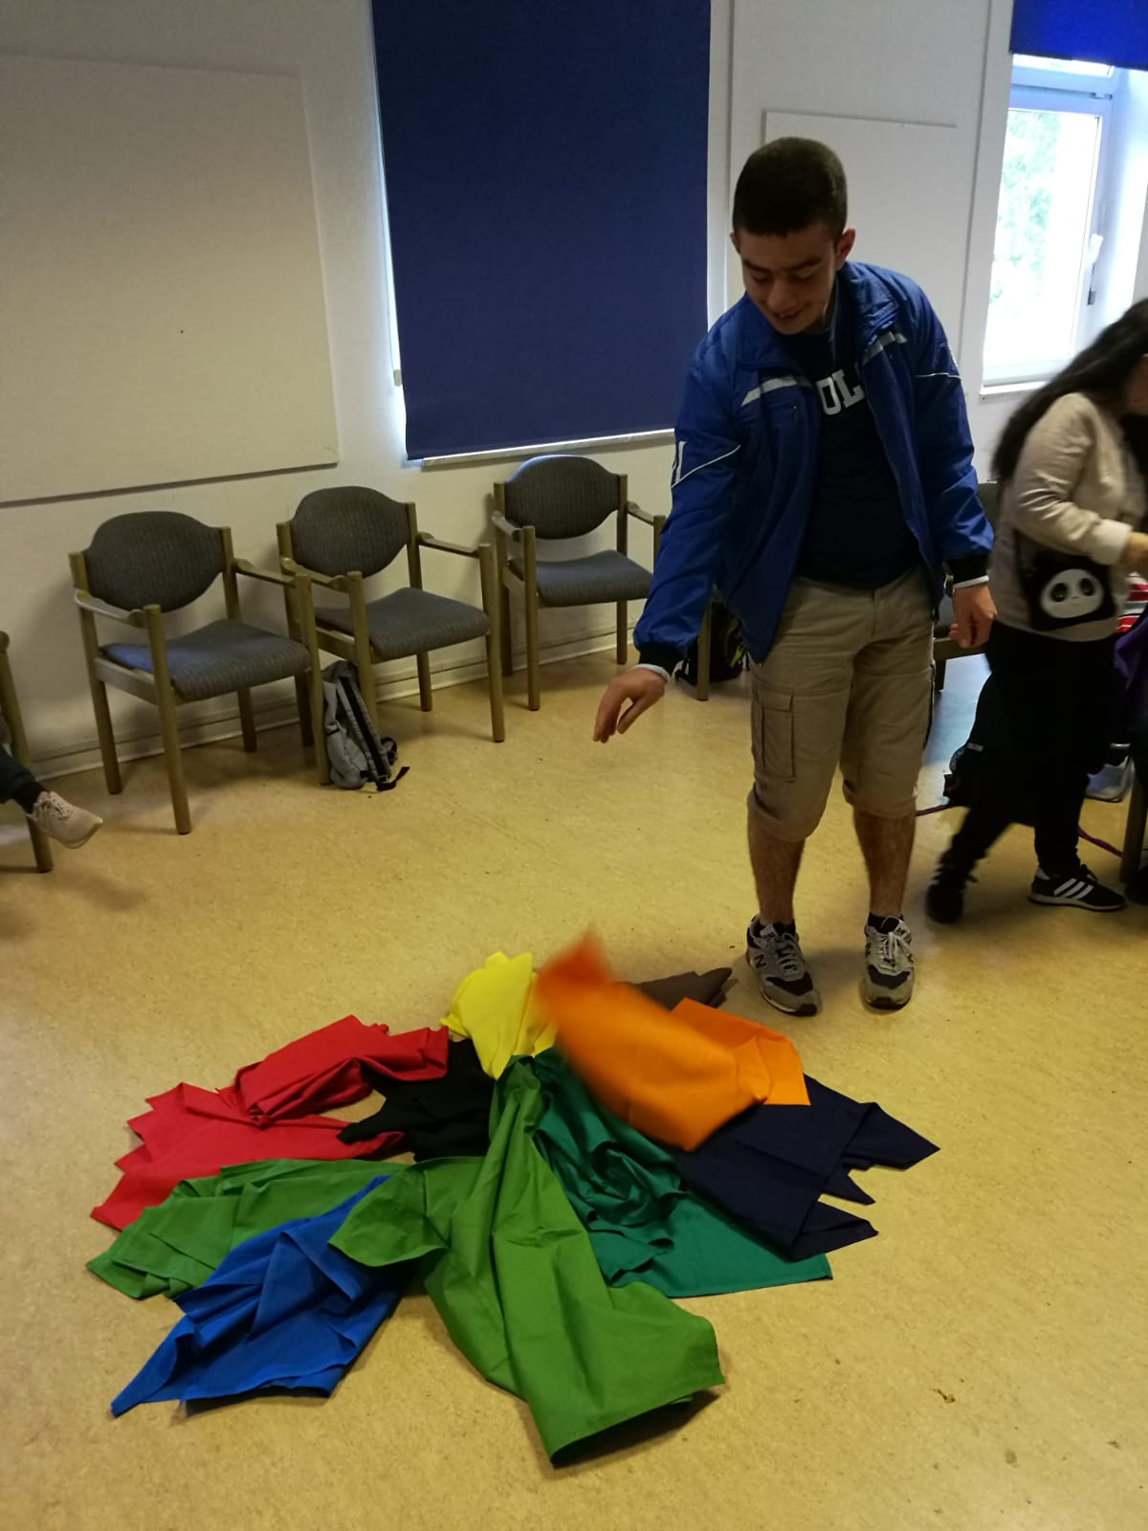
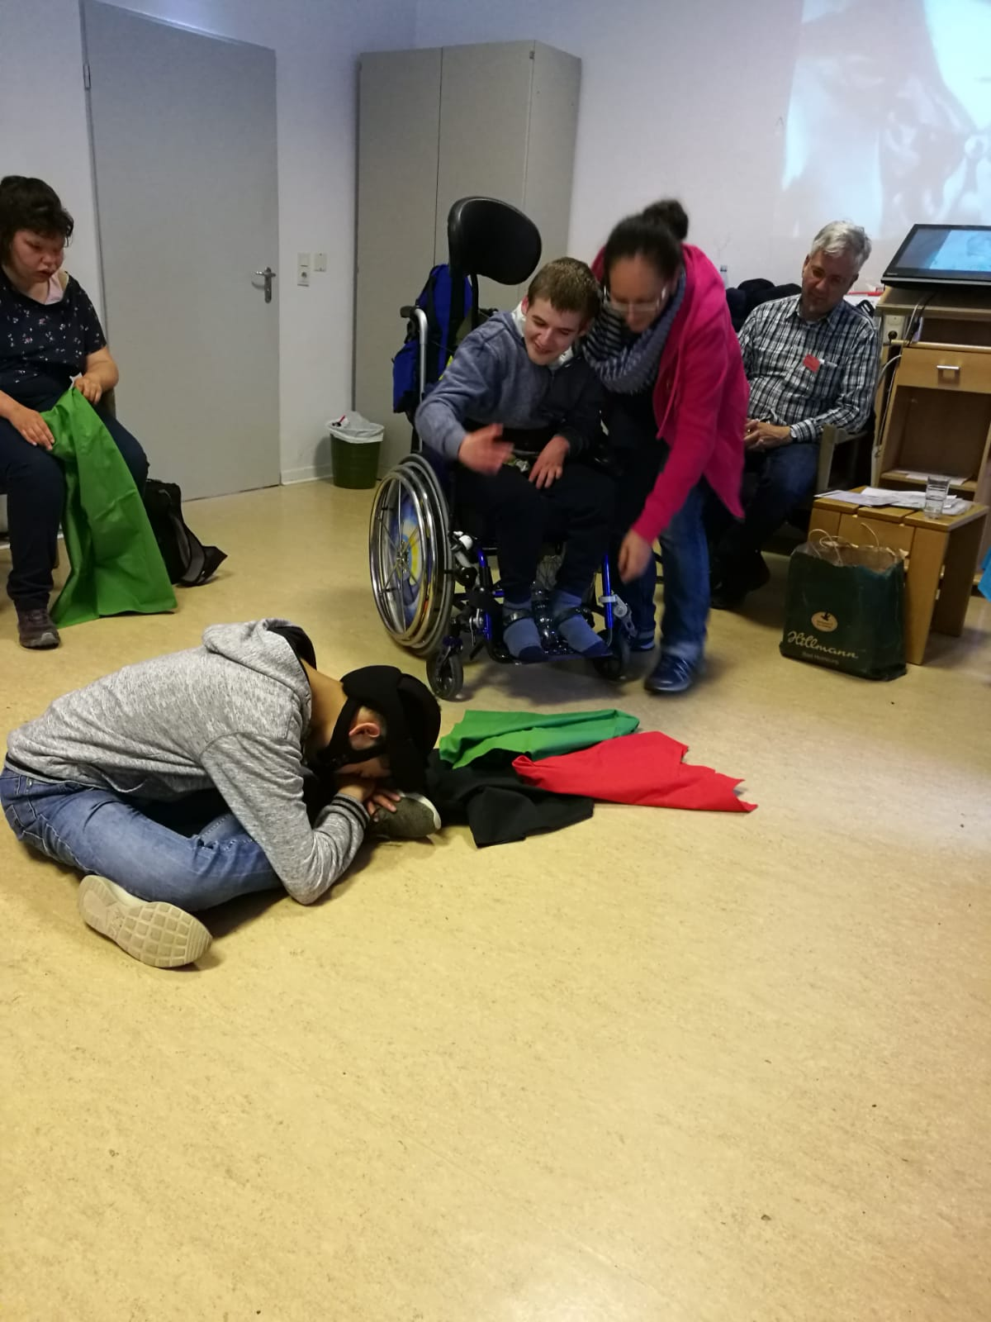
Wir haben eine Blume gelegt als Zeichen, dass die dunkle Zeit vorüber ist und dass es gut ist, dass wir verschieden sind.

